Slide 1
ОБ ОТНОШЕНИИ К НАРКОМАНИИ В СТУДЕНЧЕСКОЙ СРЕДЕ
ГБОУ ВПО «Кубанский государственный медицинский университет» МЗ РФ
Кафедра судебной медицины,
г. Краснодар
Подготовили:
студентка 4 курса педиатрического факультета
Шумова Е.Ю.
Дорошева А.О.
Научные руководители:
Зав. кафедрой, профессор, д.м.н. В. А. Породенко
Ассистент С.А. Ануприенко

Slide 2
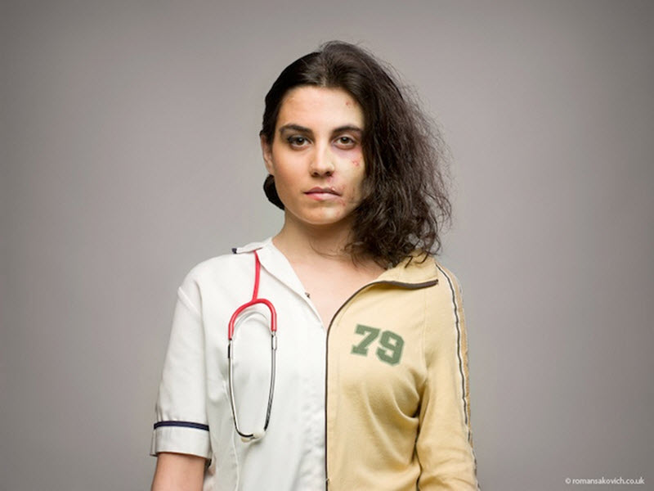
ВЫБЕРИ СВОЙ ПУТЬ

Slide 3
хотя бы раз в жизни пробовали наркотики
18 000 000
употребляющих
4 000 000
ч е л о в е к
1 000 000
ч е л о в е к
наркозависимых

Slide 4
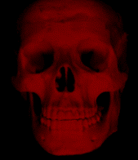
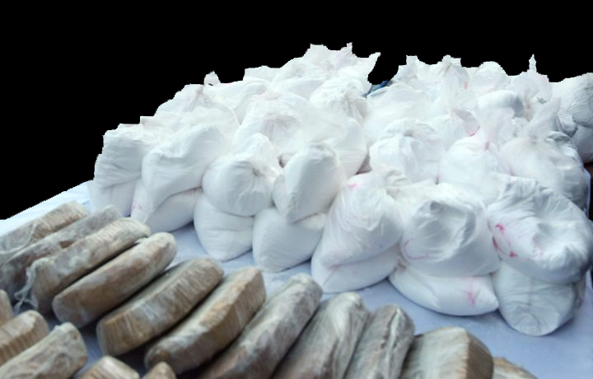
Наркотик
Внимание!
от греч. ναρκωτικός — приводящий в оцепенение, греч. narcosis — ступор
– это психоактивное вещество, включённое в официальный государственный список наркотических средств и психотропных веществ, обнаруживаемых в незаконном хранении или обороте
ОПАСНОСТЬ!!!

Slide 5
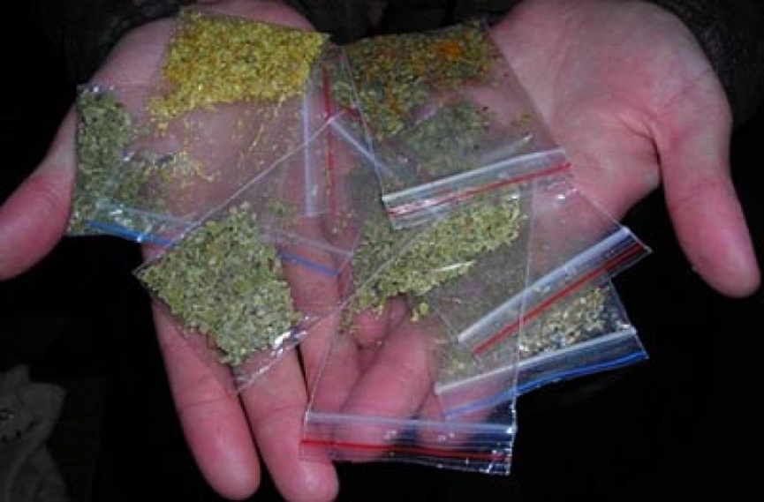
Что такое СПАЙС?
*Spice - от англ. - специя, пряность - бренд травяных курительных смесей̆, обладающих психоактивным действием, аналогичным действию марихуаны, т.е. разновидность травяной̆ смеси, в состав которой̆ входят синтетические вещества, энтеогены (растения, в состав которых входят вещества психотропного действия, которые содержаться в алкалоидах и смолах, глюкозидах, эфирных маслах).
Основной компонент, который вмещает в себя спайс вещество JWH-018

Slide 6
Внешний вид спайса

Slide 7
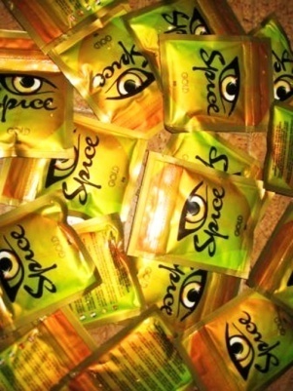
Состав: травяные смеси Spice содержат компоненты следующих растений:
Canavalia rosea (канавалия розовая)
Nymphaea alba (кувшинка белая)
Nymphaea caerulea (голубой лотос)
Scutellaria nana (шлемник)
Pedicularis densifl ora (мытник)
Leonotis leonuru (леонотис пустырниковый)
Zornia latifolia (зорния широколистая)
Nelumbo nucifera (лотос орехоносный)
Leonurus sibiricus (пустырник сибирский)
Althaea offi cinalis (алтей лекарственный)
Rosa canina (шиповник собачий)

Slide 8
Виды СПАЙСОВ.
Под брендом Spice продаётся несколько вариантов курительных смесей, различающихся по силе действия:
Spice Silver
Spice Gold
Spice Diamond
Spice Tropical synergy

Slide 9
Spice Silver
Сочетает в себе разнообразные экзотические энтеогены, обладает слабым действием, в отличие от остальных видов.
Производит расслабляющий эффект.

Slide 10
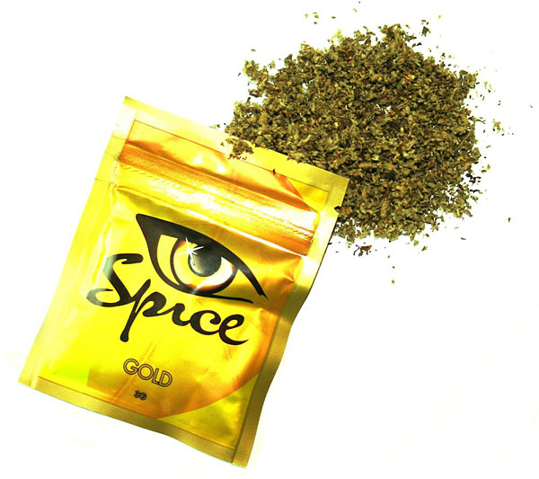
Spice Gold
Поднимает настроение, придает чувство бодрости, свободы, эйфории.

Slide 11
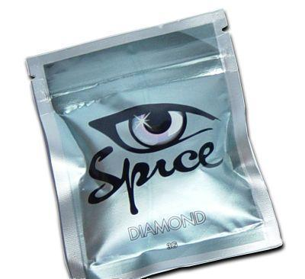
Spice Diamond
Испускает аромат ванили и меда при сгорании.
Аромат создает чувство возвышения и обладает успокаивающим эффектом.

Slide 12
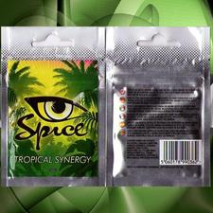
Spice Tropical synergy
С тропическим вкусом. Аромат дает эффект возвышения, поднимает настроение, придает чувство бодрости.

Slide 13
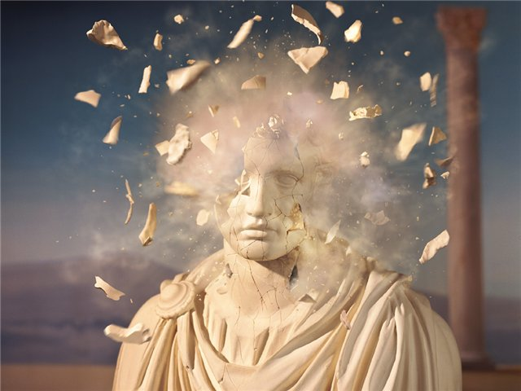
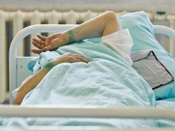
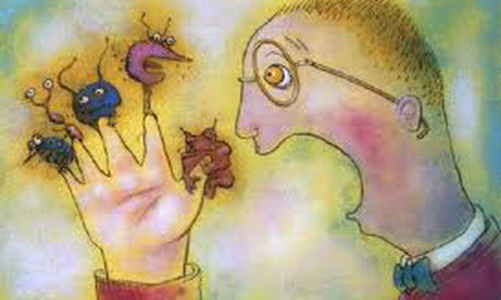
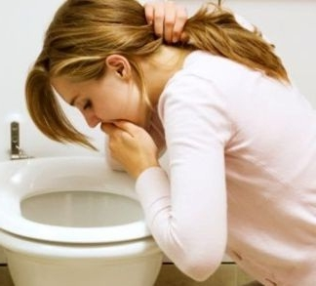
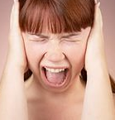
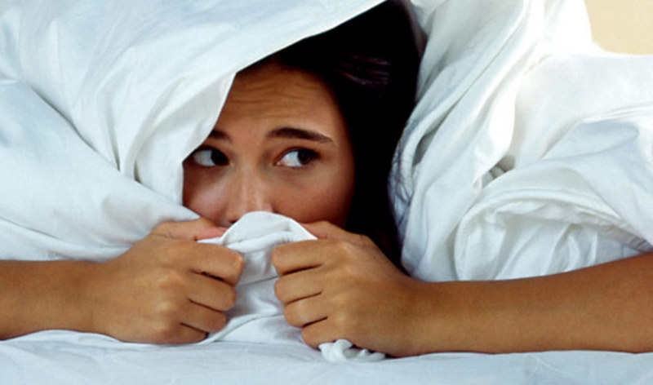
Последствия курения СПАЙСОВ:
Страдают:
психика
легкие, печень
мозг

Slide 14
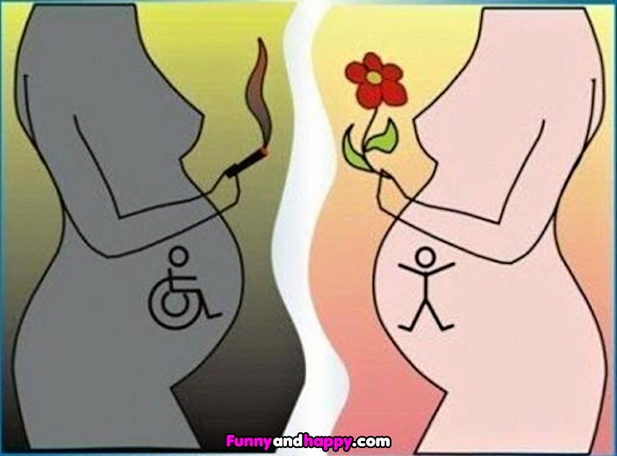
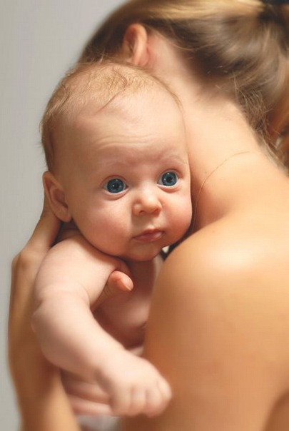
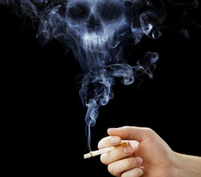
Вред, наносимый женщинам
нерегулярными менструации
бесплодие
! ЗАДУМАЙСЯ !
Сомнительное
удовольствие
Возможность
стать матерью

Slide 15
Эти вещи не совместимы!
Выбор за тобой!
наркотики
ребенок

Slide 16
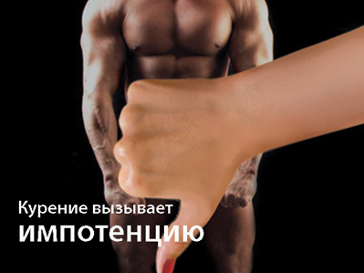
Вред, наносимый мужчинам
импотенция

Slide 17
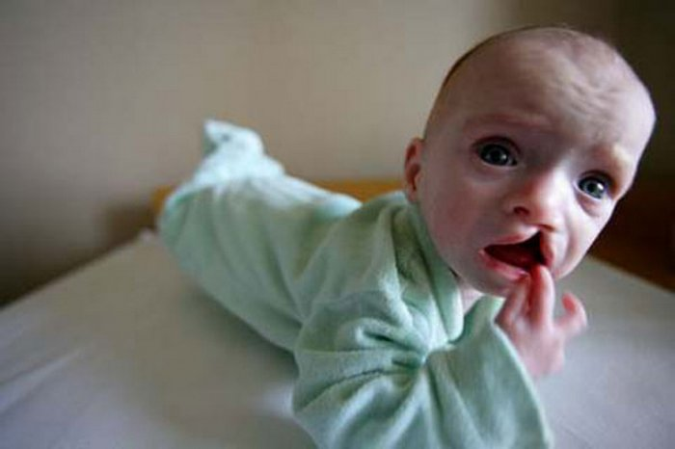
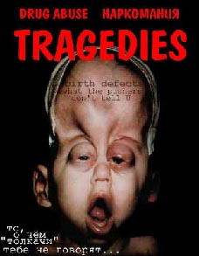
У наркоманов рождаются дети с уродствами или нежизнеспособные дети
Дети, рождённые от наркоманов, умирают очень быстро.
Наркотик губит наше будущее поколение, наших детей, а значит, и будущее всей страны.

Slide 18
Страна | Запрещённые синтетические каннабиноиды | Дата запрета
Австрия | JWH-018, CP 47,497 и его гомологи, HU-29 | 3 марта 2009
Германия | JWH-018, CP 47,497 и его гомологи | 22 января 2009
Литва | JWH-018, JWH-073, CP 47,497 и его гомологи, HU-210 | 27 мая 2009
Люксембург | JWH-018, CP 47,497, HU-210 и другие синтетические агонисты каннабиноидных рецепторов | 20 апреля 2009
Польша | JWH-018 | 8 мая 2009
Соединённое королевство | широкий спектр синтетических каннабиноидов | 12 августа 2009
Франция | JWH-018, CP 47,497 и его гомологи, HU-210 | 24 февраля 2009
Швеция | JWH-018, JWH-073, CP 47,497 и его гомологи, HU-210 | 15 сентября 2009
Эстония | JWH-018, JWH-073, CP 47,497 и его гомологи, HU-210 | 24 июля 2009

Slide 19
Запрет на территории РФ:
В 2009 году Роспотребнадзор запретил оборот курительных смесей, содержащих в составе шалфей предсказателей, гавайскую розу, голубой лотос.
Через полгода они внесены в список наркотических средств и психотропных веществ, оборот которых в Российской Федерации запрещён.
В декабре 2014 года Государственная дума Российской Федерации приняла законопроект о запрете курительных смесей СПАЙС и их компонентов, входящих в их состав.
4 февраля 2015 года президент Российской Федерации В. В. Путин утвердил изменения в ряд законов, согласно которым запрещается употребление и пропаганда СПАЙСОВ

Slide 20
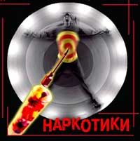
Цель исследования
получение сведений об отношении к употреблению наркотиков, алкоголя, табачных изделий и курительных смесей «СПАЙС» среди студентов ГБОУ ВПО КубГМУ Минздрава России
сравнительный анализ данных за 2016 г. с результатами выполненных на кафедре ранее аналогичных исследований в 1999, 2005, 2010 и 2015 гг.

Slide 21
Количество студентов, пробовавших наркотики

Slide 22
Почему пробовали?

Slide 23
Студенты, курильщики табака

Slide 24
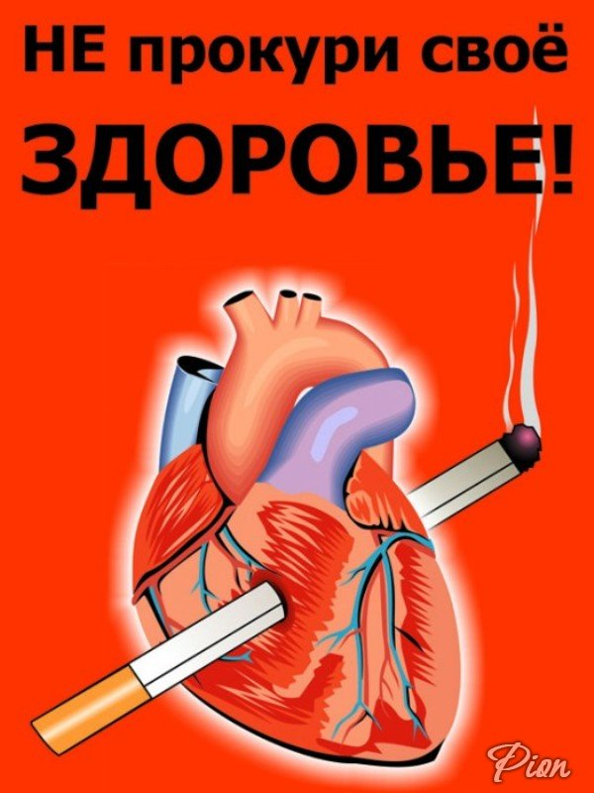
Сравнение числа курящих на младшем и старшем курсах

Slide 25
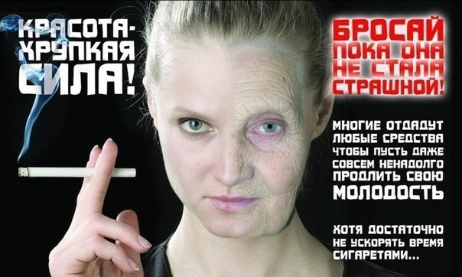

Slide 26
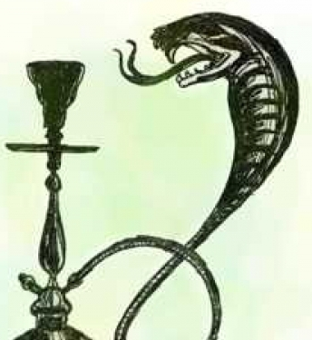
Вредно ли курить кальян?

Slide 27
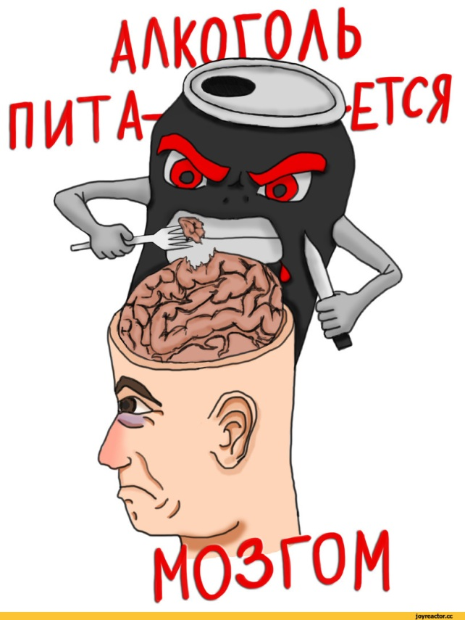
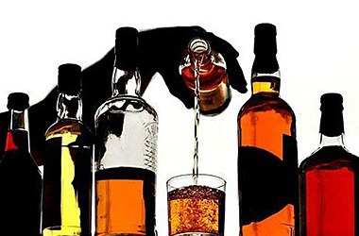
Употребляют алкоголь

Slide 28
Информированы ли вы?

Slide 30
Главный аспект в решении проблемы наркомании:

Slide 31
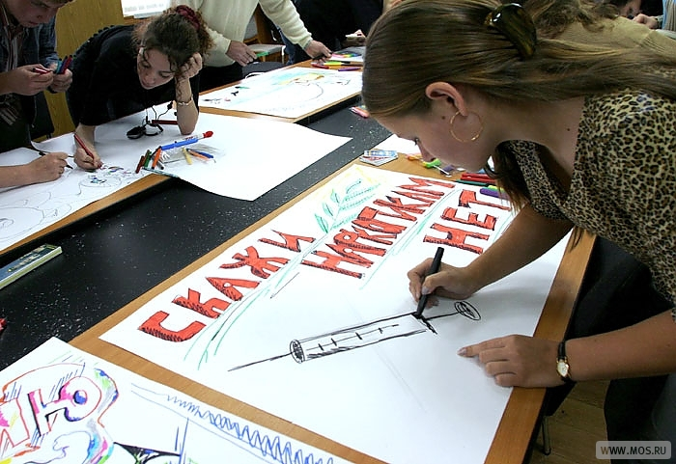

Slide 32
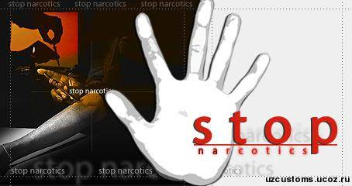
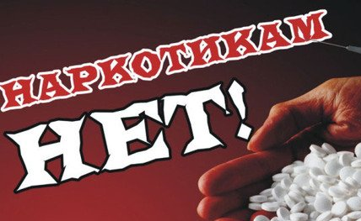

Slide 33
Выводы:
Полученные результаты свидетельствуют об увеличении числа студентов пробовавших наркотические средства, что может быть связано с широким распространением и доступностью курительных смесей;
Также стабильно высоким остается процент курильщиков табака, особенно среди будущих матерей, что ставит под угрозу здоровье не только самой курильшицы, но и ее будущих детей.
Эта проблема требует усиления проводимой в этом направлении профилактической работы на государственном уровне и на местах с учетом нового вызова времени – появления и широкого распространения курительных смесей, содержащих наркотические вещества.

Slide 34
ПОМНИТЕ
Наркомания – слишком серьезный противник для того, чтобы с ним можно было, справиться в одиночку!

Slide 35
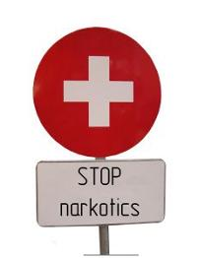
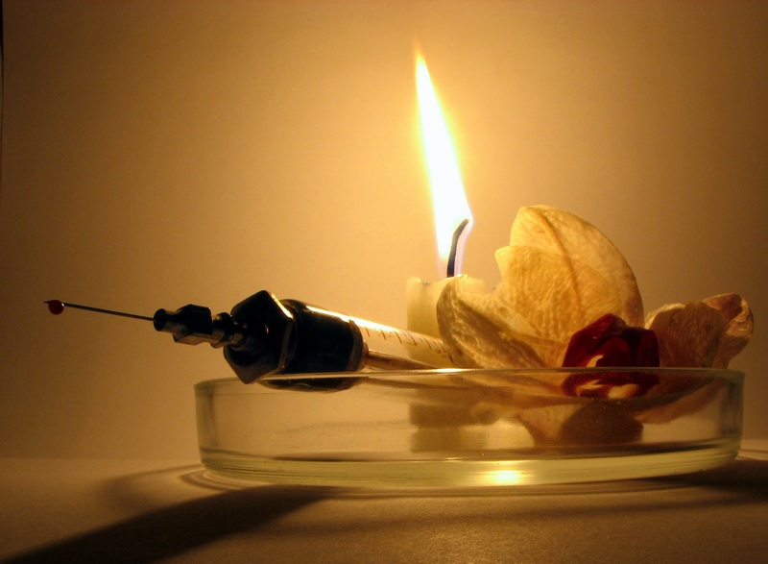
Имя нашего главного врага - НАРКОМАНИЯ

Slide 36
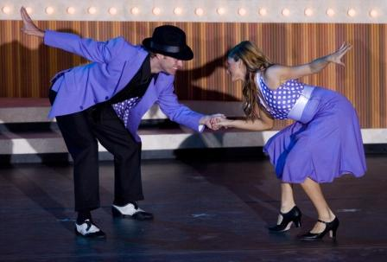
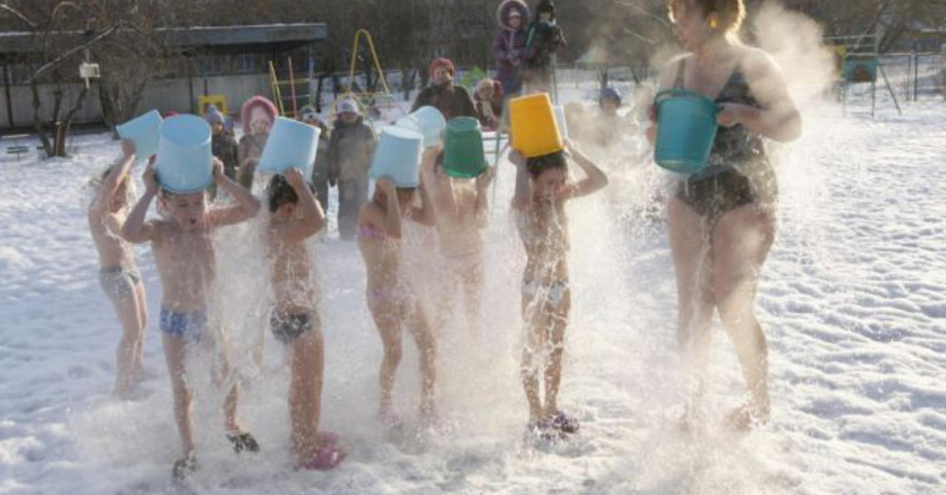
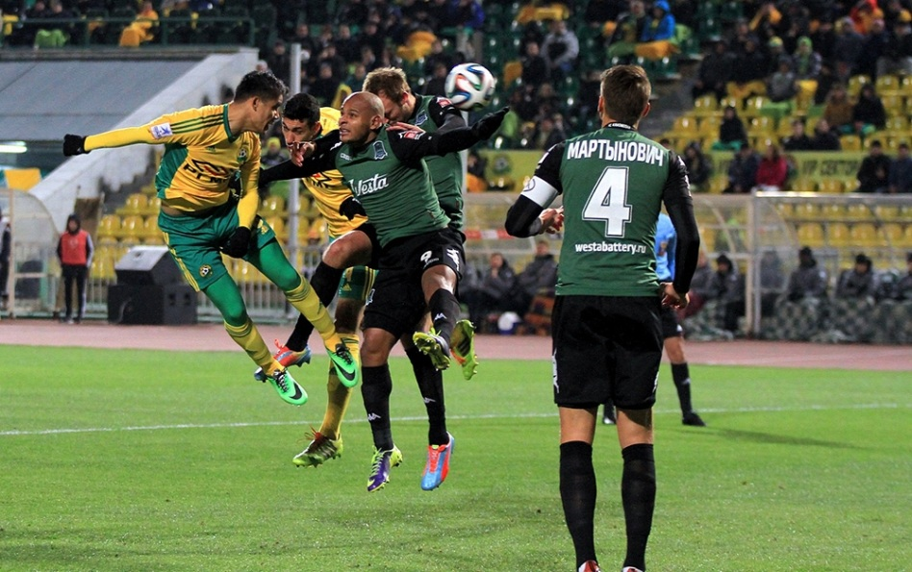
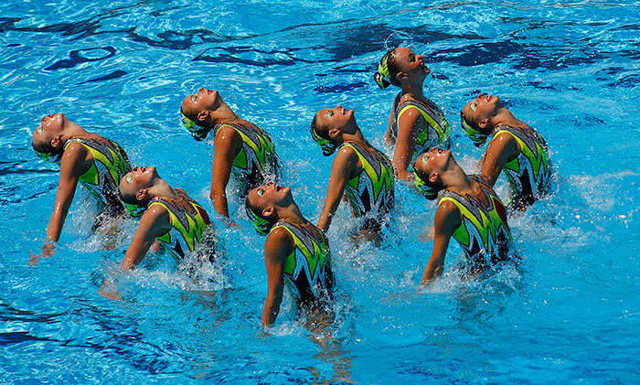
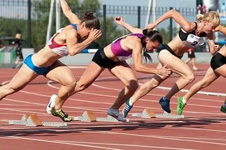
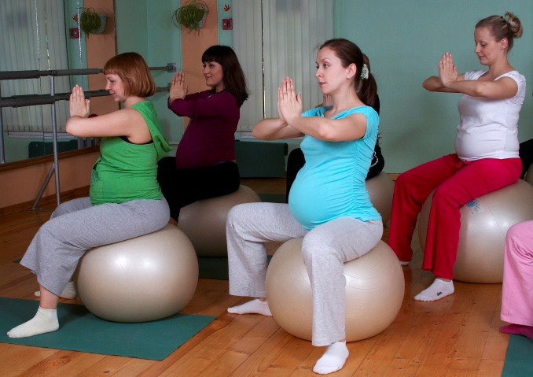
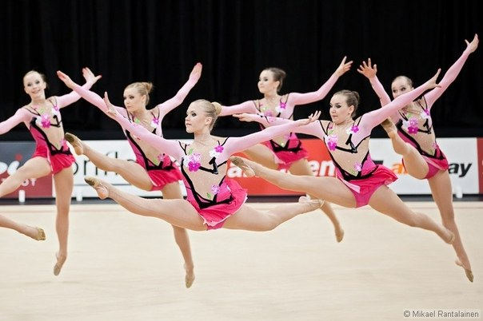
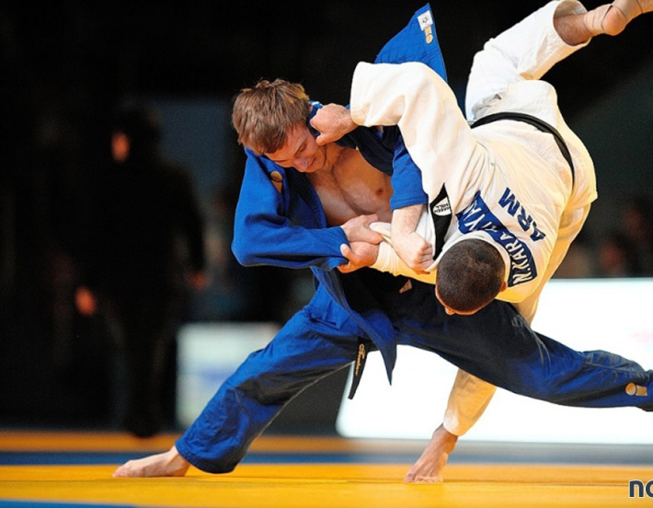
Действуй, ради жизни!

Slide 37
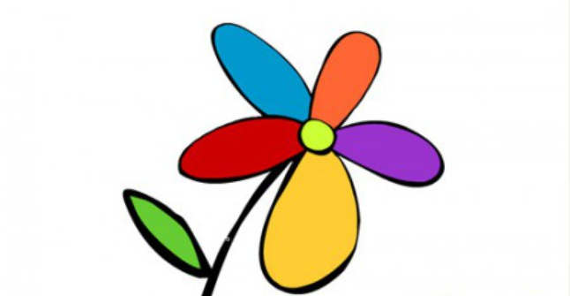
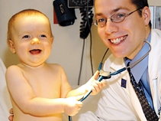
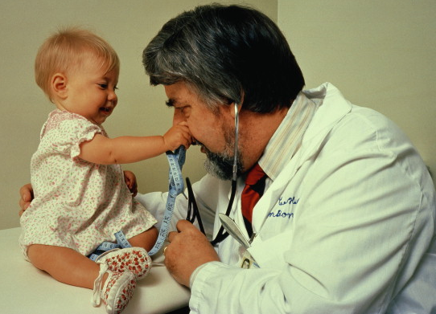
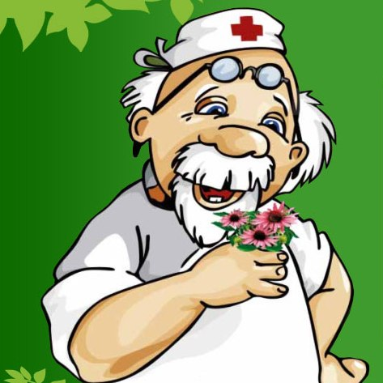
Спасибо
за внимание!

